Slide 1

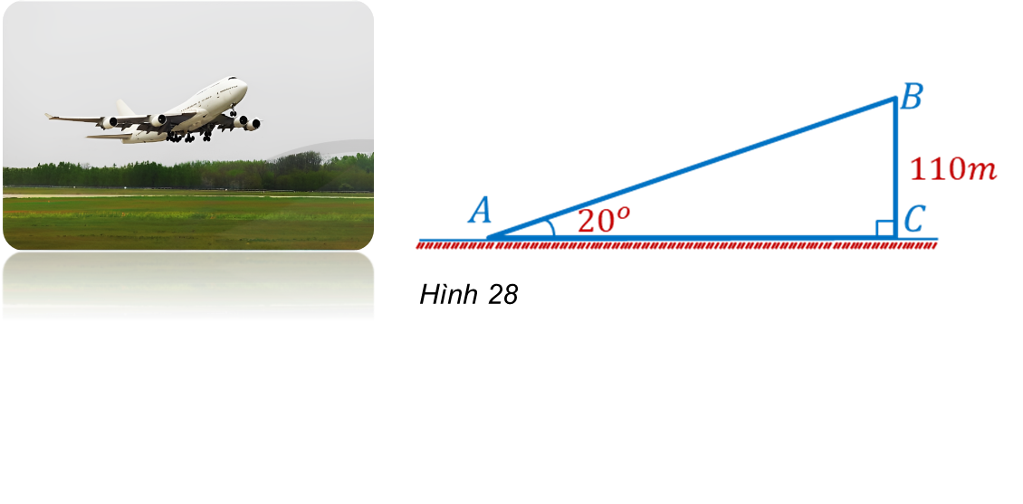


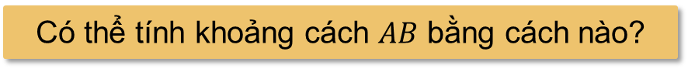
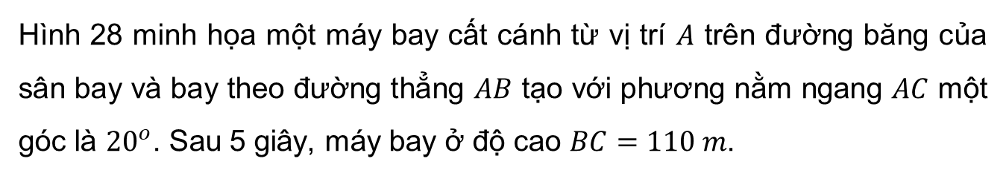
KHỞI ĐỘNG
Hình 28 minh họa một máy bay cất cánh từ vị trí $A$ trên đường băng của sân bay và bay theo đường thẳng $AB$ tạo với phương nằm ngang $AC$ một góc là ${20}^{o}$. Sau 5 giây, máy bay ở độ cao $BC=110 m$.
Có thể tính khoảng cách $AB$ bằng cách nào?

Slide 2

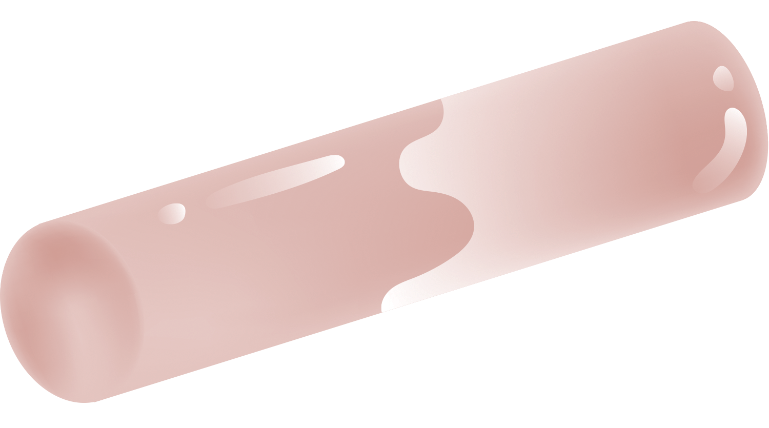
CHƯƠNG IV. HỆ THỨC LƯỢNG TRONG TAM GIÁC VUÔNG
Bài 3. ỨNG DỤNG CỦA TỈ SỐ LƯỢNG GIÁC CỦA GÓC NHỌN

Slide 3

NỘI DUNG BÀI HỌC
I
II
ƯỚC LƯỢNG KHOẢNG CÁCH
ƯỚC LƯỢNG CHIỀU CAO

Slide 4

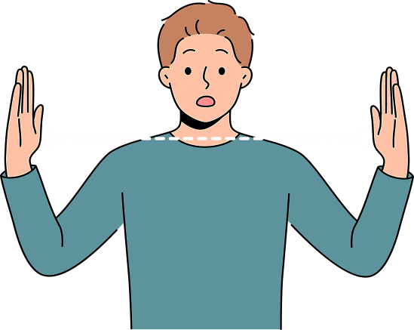
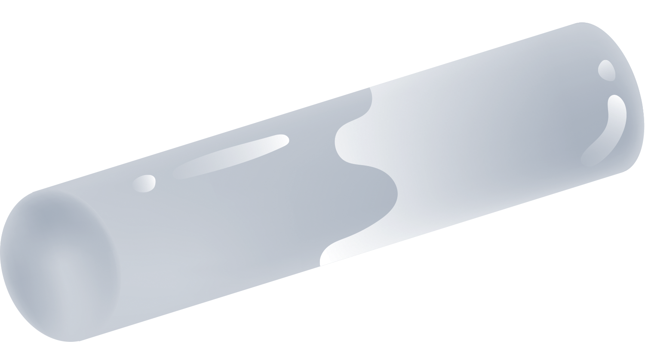
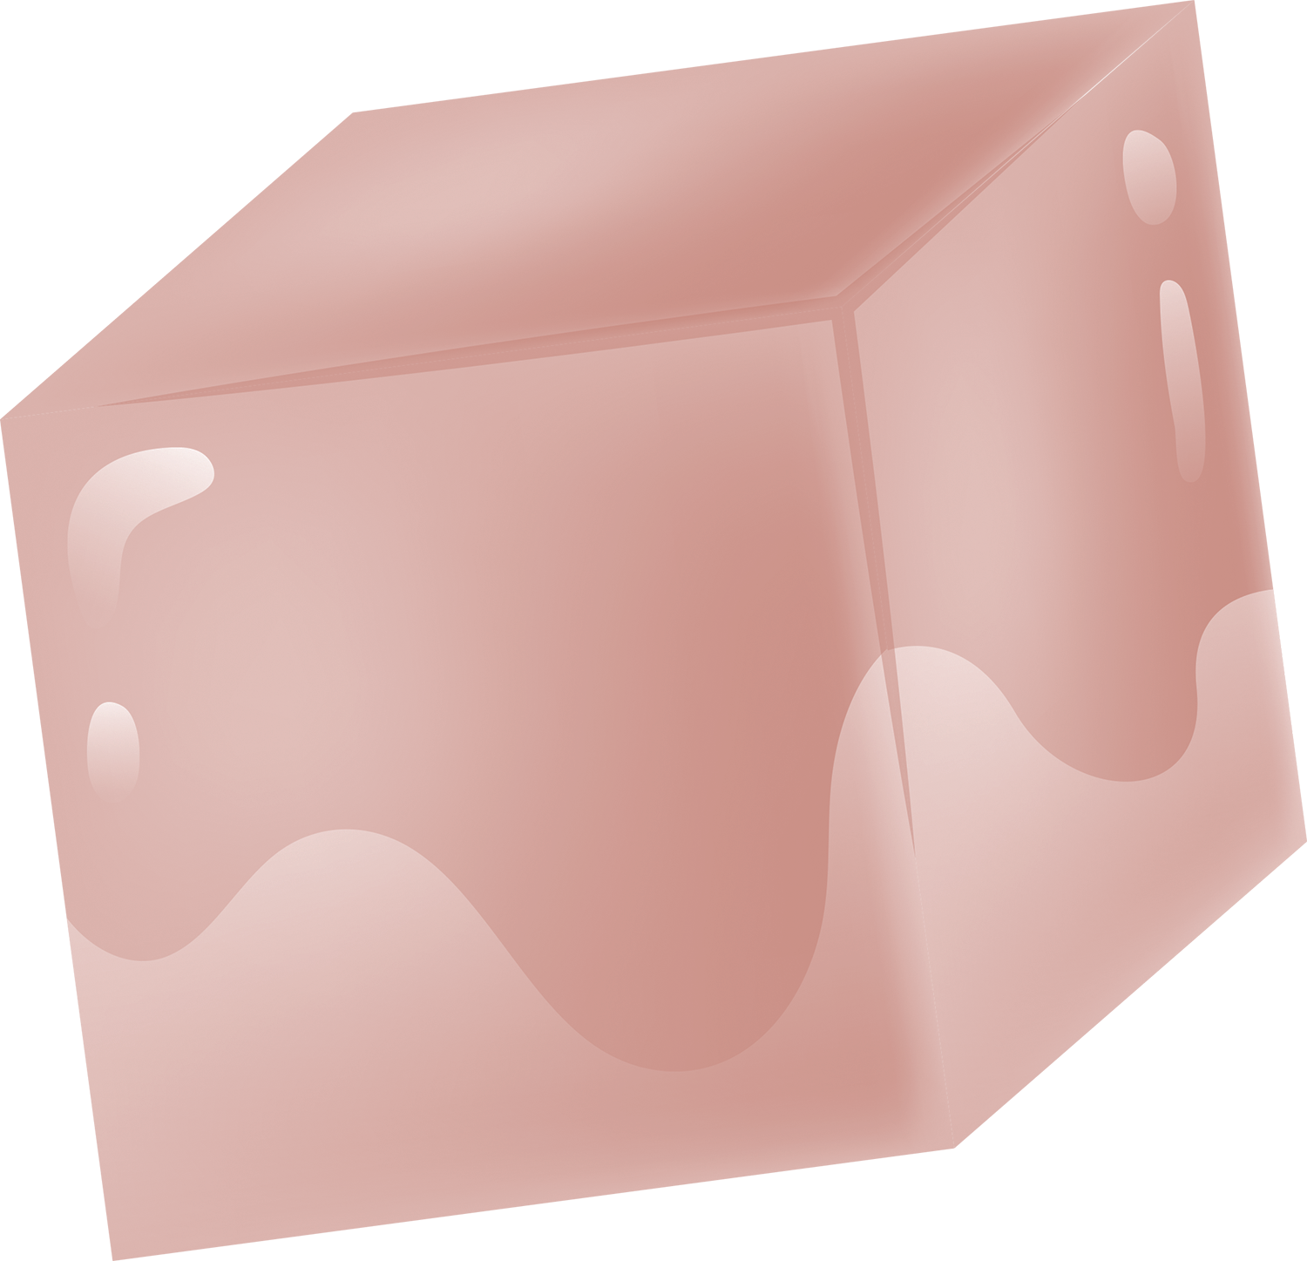
I
ƯỚC LƯỢNG KHOẢNG CÁCH

Slide 5
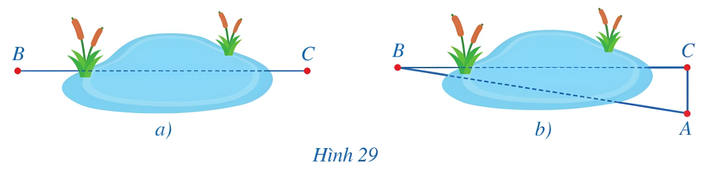


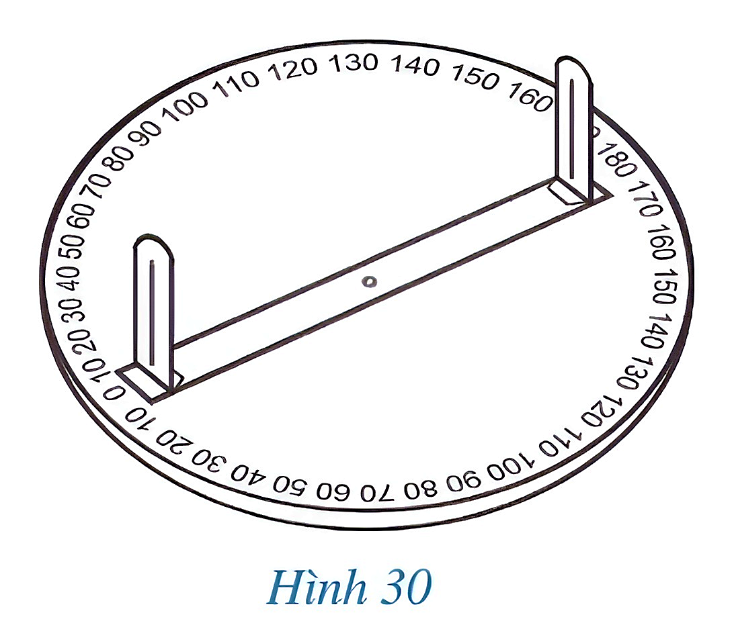
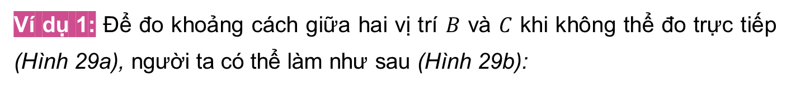
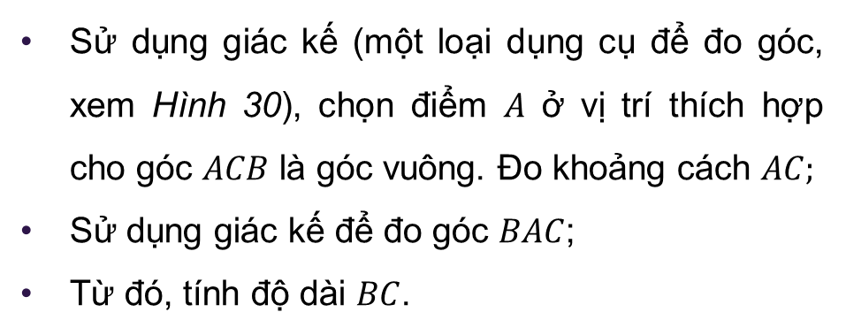
Ví dụ 1: Để đo khoảng cách giữa hai vị trí $B$ và $C$ khi không thể đo trực tiếp (Hình 29a), người ta có thể làm như sau (Hình 29b):
Sử dụng giác kế (một loại dụng cụ để đo góc, xem Hình 30), chọn điểm $A$ ở vị trí thích hợp cho góc $ACB$ là góc vuông. Đo khoảng cách $AC;$
Sử dụng giác kế để đo góc $BAC$;
Từ đó, tính độ dài $BC$.

Slide 6
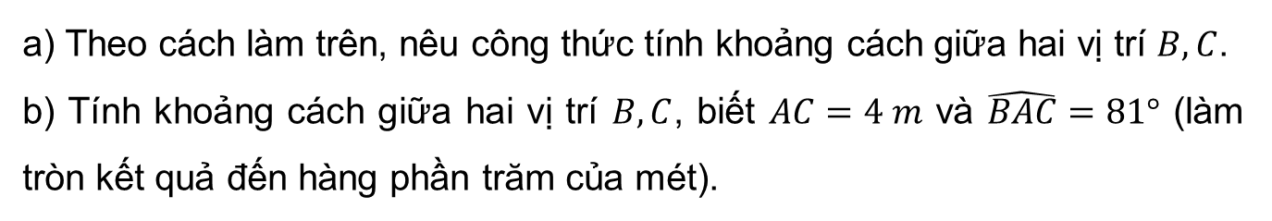
a) Theo cách làm trên, nêu công thức tính khoảng cách giữa hai vị trí $B,C$.
b) Tính khoảng cách giữa hai vị trí $B, C$, biết $AC=4 m$ và $\hat{BAC}=81°$ (làm tròn kết quả đến hàng phần trăm của mét).
Giải:
a) Vì tam giác $ABC$ vuông tại $C$ nên $BC=AC.\tan{A}.$
b) Khi $AC=4 m$ và $\hat{BAC}=81°$, ta có: $BC=4 .tan81°≈25,26 \left(m\right).$

Slide 7
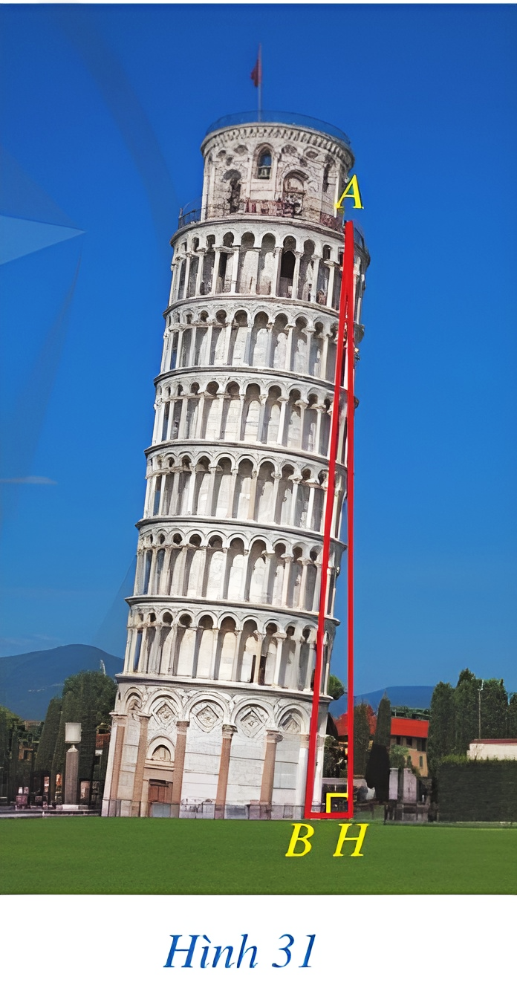
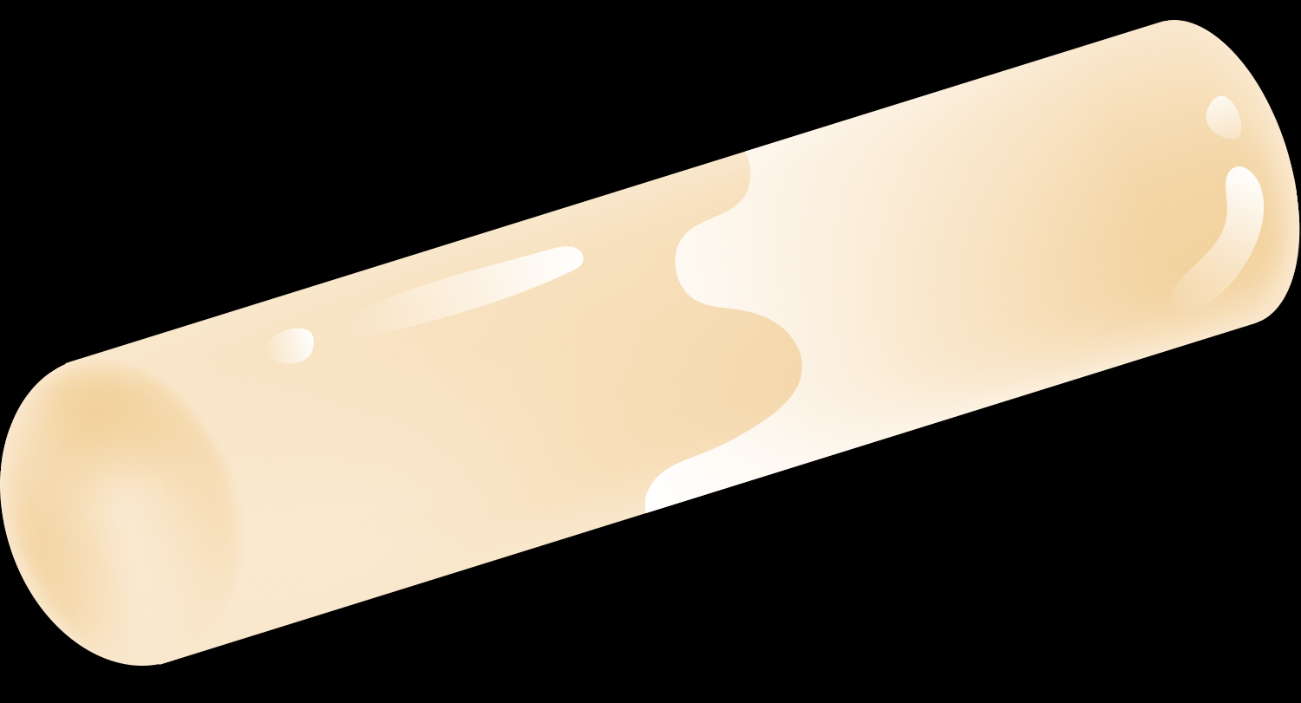
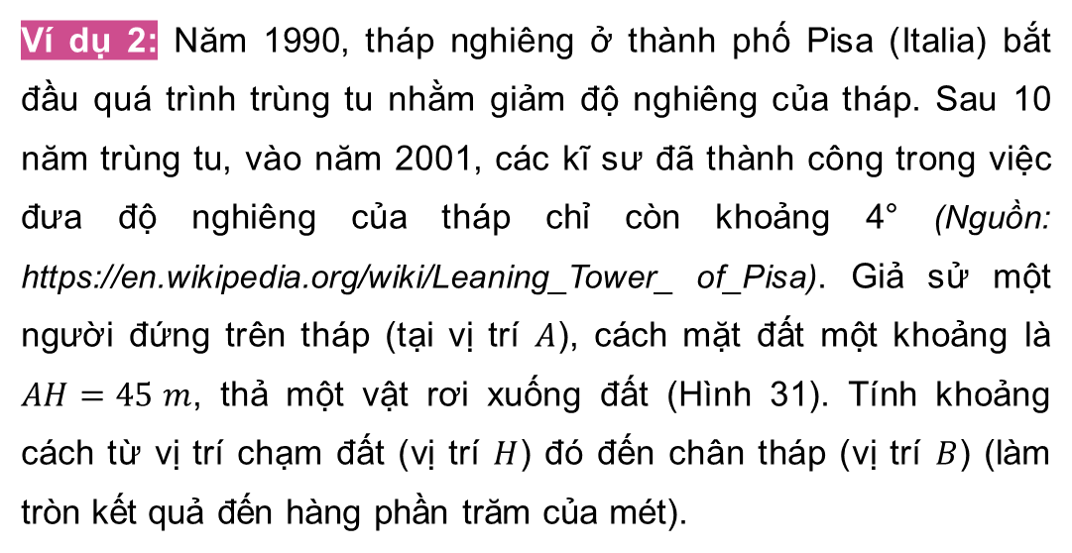
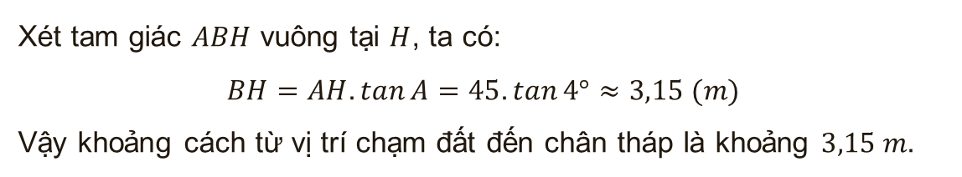
Ví dụ 2: Năm 1990, tháp nghiêng ở thành phố Pisa (Italia) bắt đầu quá trình trùng tu nhằm giảm độ nghiêng của tháp. Sau 10 năm trùng tu, vào năm 2001, các kĩ sư đã thành công trong việc đưa độ nghiêng của tháp chỉ còn khoảng 4° (Nguồn: https://en.wikipedia.org/wiki/Leaning_Tower_ of_Pisa). Giả sử một người đứng trên tháp (tại vị trí $A$), cách mặt đất một khoảng là $AH=45 m$, thả một vật rơi xuống đất (Hình 31). Tính khoảng cách từ vị trí chạm đất (vị trí $H$) đó đến chân tháp (vị trí $B$) (làm tròn kết quả đến hàng phần trăm của mét).
Giải:
Xét tam giác $ABH$ vuông tại $H$, ta có:
$$BH=AH. tan⁡A=45. tan⁡4°≈3,15 (m)$$
Vậy khoảng cách từ vị trí chạm đất đến chân tháp là khoảng $3,15 m.$

Slide 8
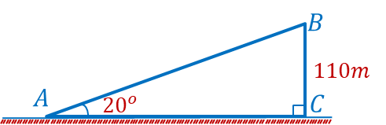
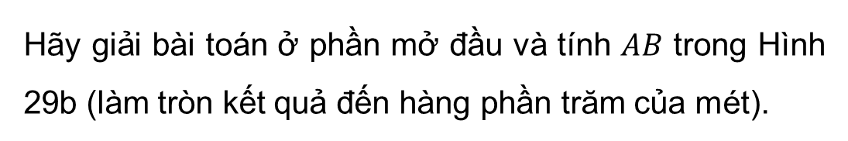
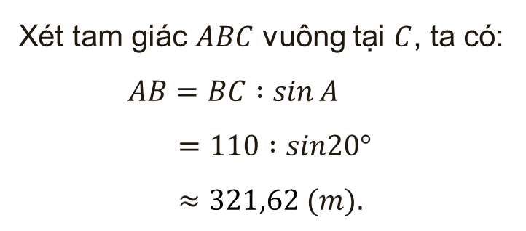
Hãy giải bài toán ở phần mở đầu và tính $AB$ trong Hình 29b (làm tròn kết quả đến hàng phần trăm của mét).
Luyện tập 1
Giải bài toán ở phần mở đầu
Xét tam giác $ABC$ vuông tại $C$, ta có:
$AB=BC :\sin{A}$
$=110 :sin20°$
$≈321,62 (m).$

Slide 9
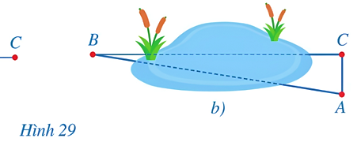
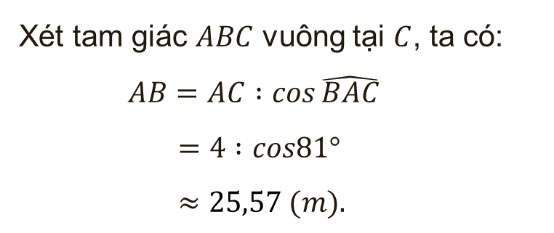
Hãy giải bài toán ở phần mở đầu và tính $AB$ trong Hình 29b (làm tròn kết quả đến hàng phần trăm của mét).
Luyện tập 1
Tính 𝐴𝐵 trong Hình 29b
Xét tam giác $ABC$ vuông tại $C$, ta có:
$AB=AC :\cos{\hat{BAC}}$
$=4 :cos81°$
$≈25,57 (m).$

Slide 10
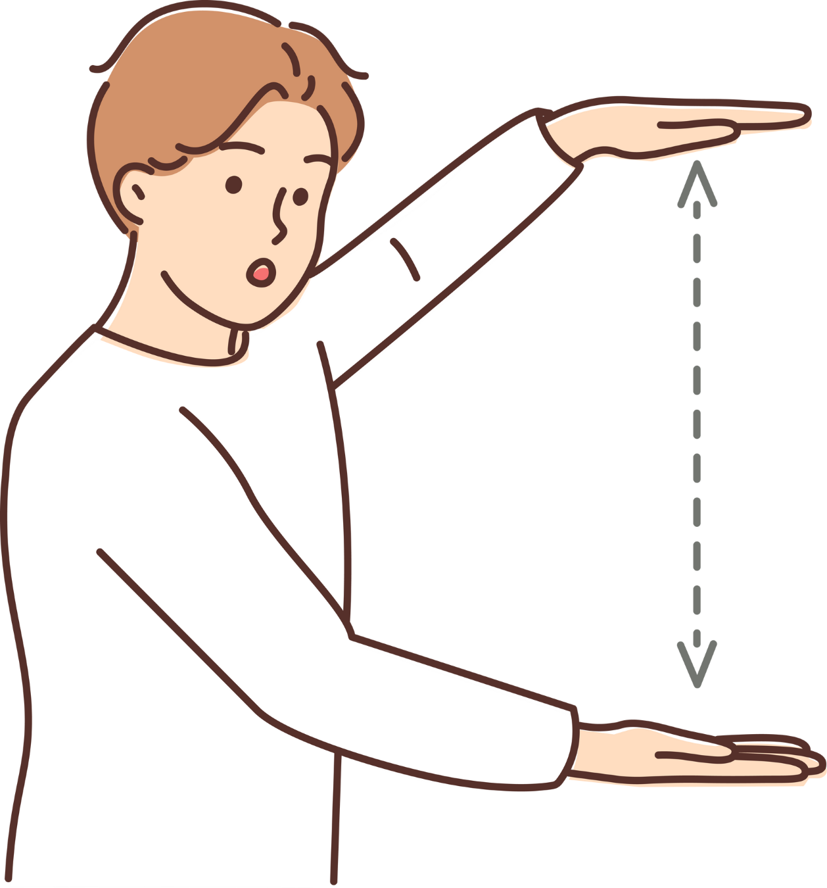
ƯỚC LƯỢNG CHIỀU CAO
II

Slide 11
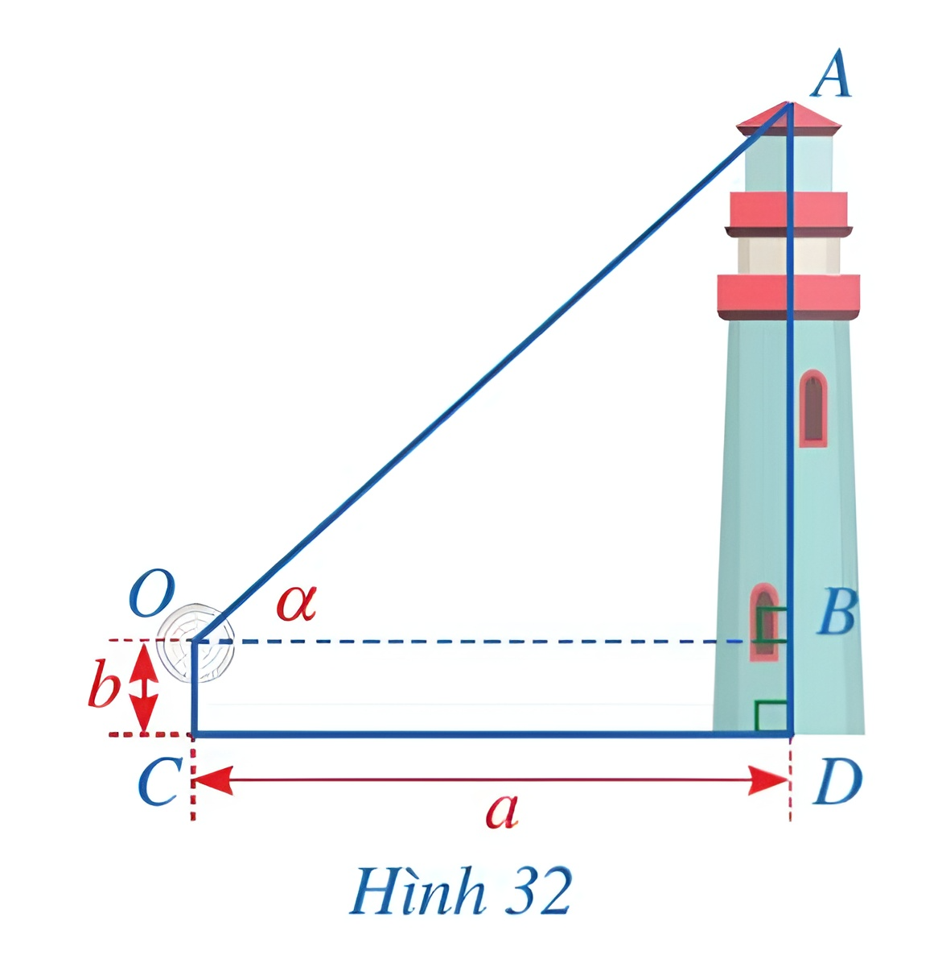
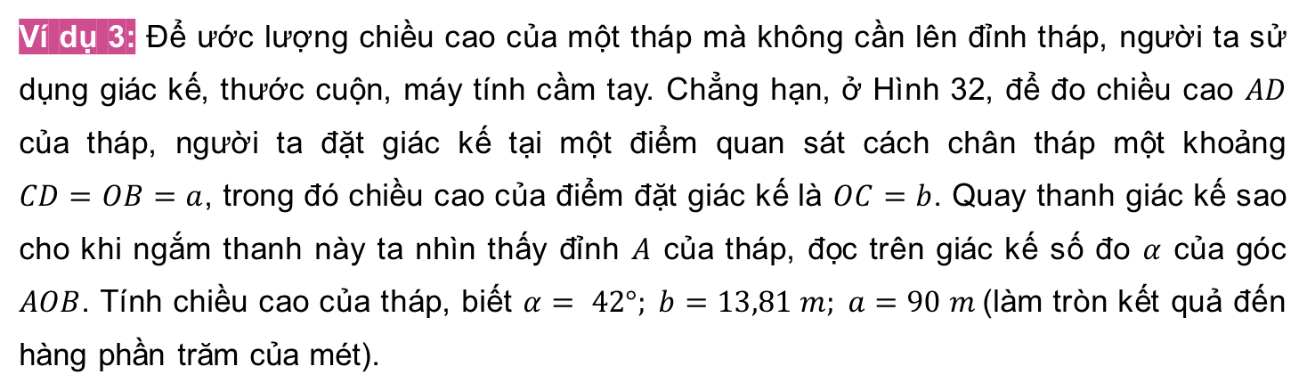
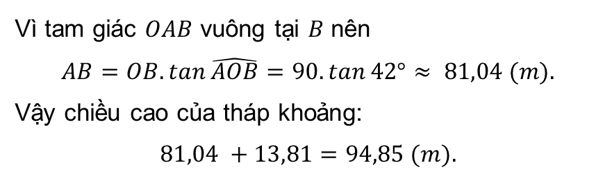
Ví dụ 3: Để ước lượng chiều cao của một tháp mà không cần lên đỉnh tháp, người ta sử dụng giác kế, thước cuộn, máy tính cầm tay. Chẳng hạn, ở Hình 32, để đo chiều cao $AD$ của tháp, người ta đặt giác kế tại một điểm quan sát cách chân tháp một khoảng $CD=OB=a$, trong đó chiều cao của điểm đặt giác kế là $OC=b$. Quay thanh giác kế sao cho khi ngắm thanh này ta nhìn thấy đỉnh $A$ của tháp, đọc trên giác kế số đo $α$ của góc $AOB$. Tính chiều cao của tháp, biết $α= 42°; b=13,81 m; a=90 m$(làm tròn kết quả đến hàng phần trăm của mét).
Giải:
Vì tam giác $OAB$ vuông tại $B$ nên
$$AB=OB.\tan{\hat{AOB}}=90. tan⁡42°≈ 81,04 (m).$$
Vậy chiều cao của tháp khoảng:
$$81,04 +13,81=94,85 (m).$$

Slide 12
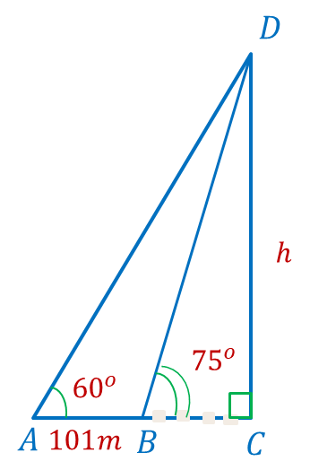
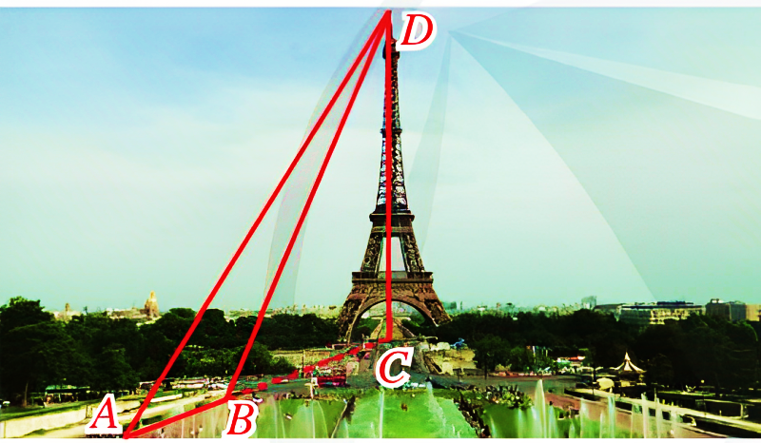
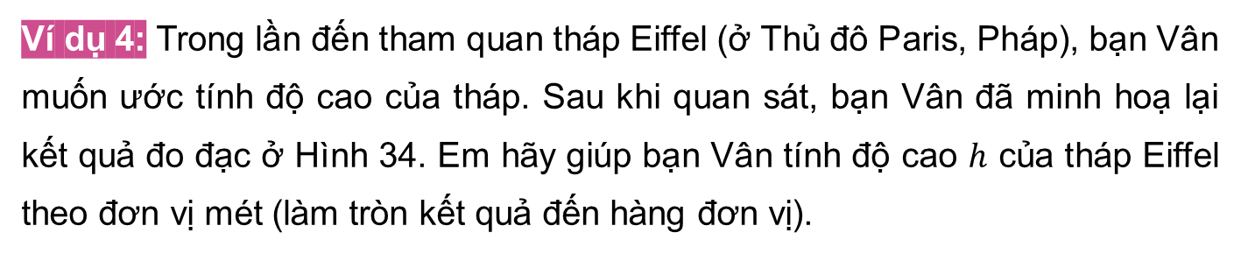
Ví dụ 4: Trong lần đến tham quan tháp Eiffel (ở Thủ đô Paris, Pháp), bạn Vân muốn ước tính độ cao của tháp. Sau khi quan sát, bạn Vân đã minh hoạ lại kết quả đo đạc ở Hình 34. Em hãy giúp bạn Vân tính độ cao $h$ của tháp Eiffel theo đơn vị mét (làm tròn kết quả đến hàng đơn vị).
Tháp Eiffel

Slide 13
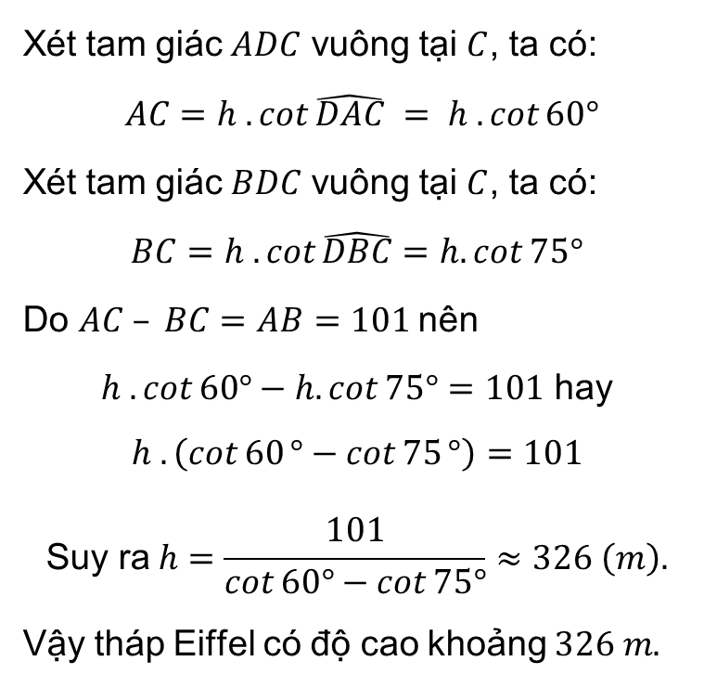
Giải:
Xét tam giác $ADC$ vuông tại $C$, ta có:
$AC=h . cot⁡\hat{DAC} = h . cot⁡60°$
Xét tam giác $BDC$ vuông tại $C$, ta có:
$$BC=h .\cot{\hat{DBC}}=h.cot⁡75°$$
Do $AC – BC=AB=101$nên
$h .\cot{60°}−h.\cot{75°}=101$ hay $h .\left(\cot{60}°−\cot{75}°\right)=101$
$$\text{Suy} \text{ra} h=\frac{101}{\cot{60°}−\cot{75°}}≈326 \left(m\right).$$
Vậy tháp Eiffel có độ cao khoảng $326 m.$

Slide 14
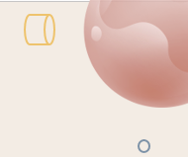
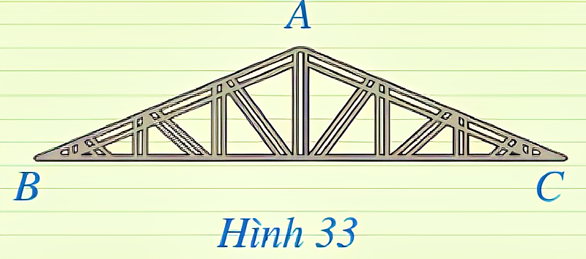
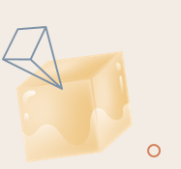
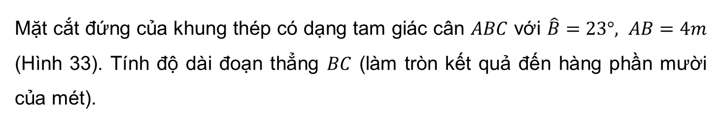
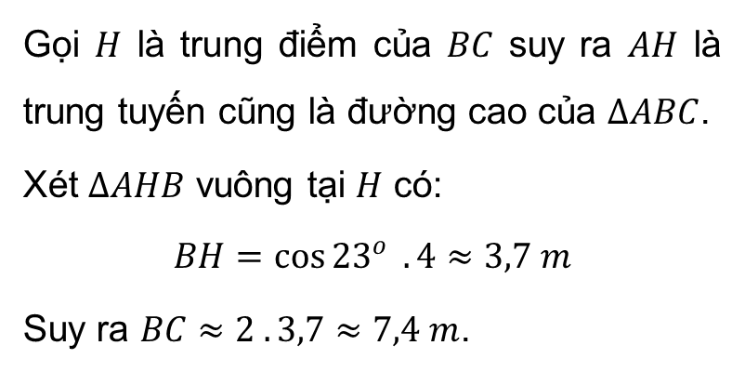

Luyện tập 2
Mặt cắt đứng của khung thép có dạng tam giác cân $ABC$ với $\hat{B}=23°, AB=4m$ (Hình 33). Tính độ dài đoạn thẳng $BC$ (làm tròn kết quả đến hàng phần mười của mét).
Giải:
Gọi $H$ là trung điểm của $BC$ suy ra $AH$ là trung tuyến cũng là đường cao của $∆ABC$.
Xét $∆AHB$ vuông tại $H$ có:
$$BH=\cos{{23}^{o}} . 4≈3,7 m$$
Suy ra $BC≈2 . 3,7≈7,4 m$.
$$H$$

Slide 15
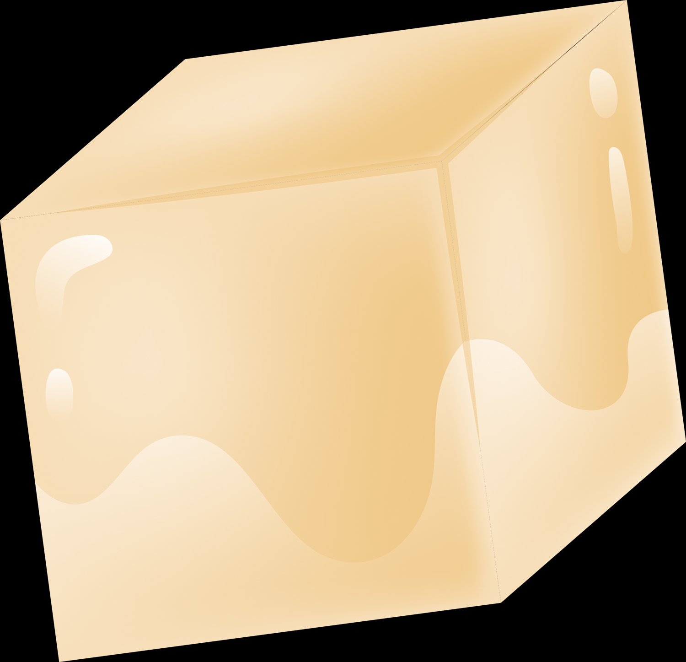
LUYỆN TẬP

Slide 16




Slide 17





Câu 1. Một chiếc thang dài $3,5 m$. Cần đặt chân thang cách tường một khoảng bằng bao nhiêu để nó tạo với phương nằm ngang của mặt đất một góc an toàn ${65}^{o}$ (Làm tròn đến chữ số thập phân thứ hai)
A. $1,48m$
B. $1,5m$
C. $2,58m$
D. $2m$
Notes:
Để hiển thị đáp án, các thầy cô bấm vào từng ô đáp án

Slide 18





Câu 2. Khi mặt trời chiếu vào một cây trồng trên một mặt đất phẳng thì bóng trên mặt đất của cây đó dài $10 m$ và đồng thời tia sáng mặt trời chiếu vào đỉnh cây tạo với mặt đất một góc bằng ${60}^{o}$. Chiều cao của cây đó khoảng:
A. $5,77 m$
B. $17,3 m$
C. $8,66 m$
D. $5 m$
Notes:
Để hiển thị đáp án, các thầy cô bấm vào từng ô đáp án

Slide 19





Câu 3. Từ một tòa nhà cao $60 m$, người ta nhìn thấy một chiếc ô tô đang đỗ dưới sân, đường thẳng từ điểm nhìn đến ô tô tạo với mặt đất một góc ${30}^{o}$. Hỏi chiếc ô tô đang đỗ cách tòa nhà khoảng bao nhiêu mét?
A. $100m$
B. $200m$
C. $104m$
D. $204m$
Notes:
Để hiển thị đáp án, các thầy cô bấm vào từng ô đáp án

Slide 20





Câu 4. Một người quan sát ở đài hải đăng cao $150 m$ so với mực nước biển nhìn thấy một chiếc thuyền ở xa. Biết góc tạo bởi đường thẳng đi qua điểm nhìn và chiếc thuyền với mặt nước là ${25}^{o}$. Hỏi chiếc thuyền đang đứng cách chân hải đăng là bao nhiêu mét? (Làm tròn đến chữ số thập phân thứ 2)
A. $321,66 m$
B. $321,67 m$
C. $321,65 m$
D. $321,68 m$
Notes:
Để hiển thị đáp án, các thầy cô bấm vào từng ô đáp án

Slide 21
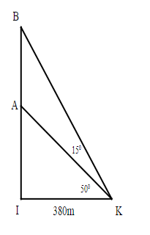






Câu 5. Tại một vị trí trên bờ, bạn An có thể xác định được khoảng cách hai chiếc thuyền ở vị trí $A$, vị trí $B$ bằng cách như sau:
Trước tiên, bạn chọn một vị trí trên bờ (điểm $I$) sao cho ba điểm $I, A, B$thẳng hàng. Sau đó, bạn An di chuyển theo hướng vuông góc với $IA$ đến vị trí điểm $K$ cách điểm $I$ khoảng $380 m$. Bạn dùng giác kế thì đo được $\hat{AKB}={15}^{o}$,$\hat{AKI}={50}^{o}$. Hỏi khoảng cách hai chiếc thuyền là bao nhiêu (làm tròn đến mét).
A. $362m$
B. $380m$
C. $350m$
D. $360m$
Notes:
Để hiển thị đáp án, các thầy cô bấm vào từng ô đáp án

Slide 22
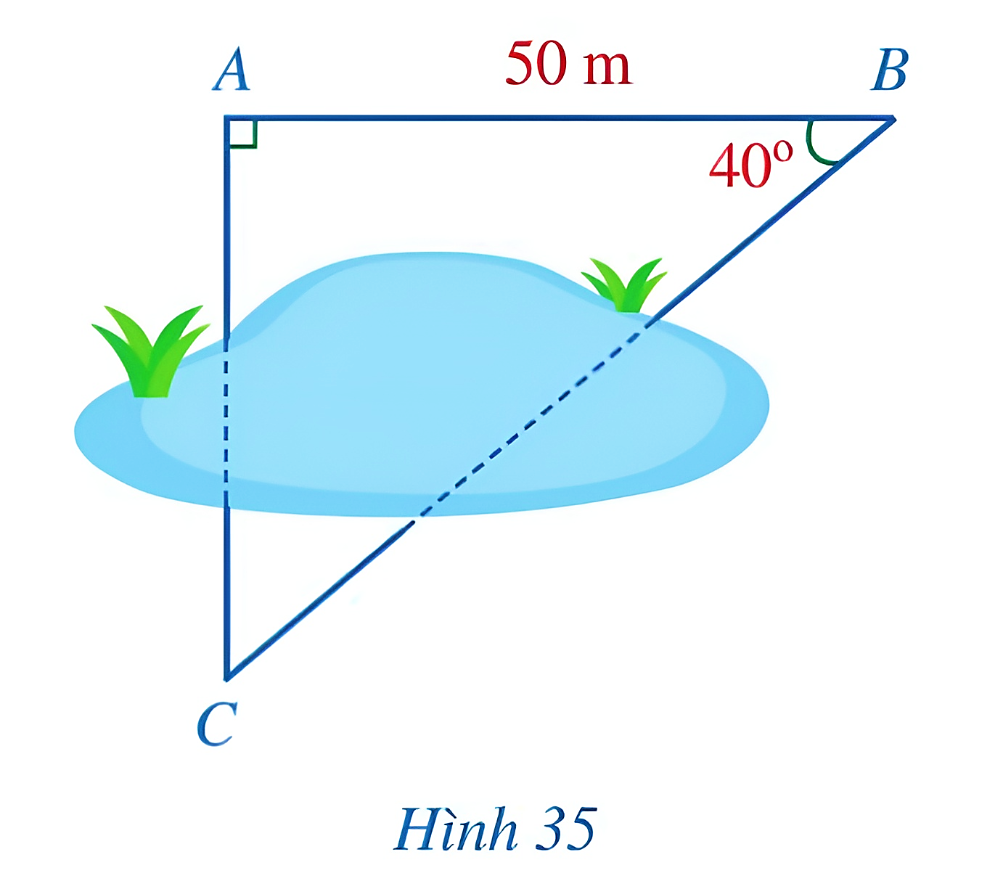
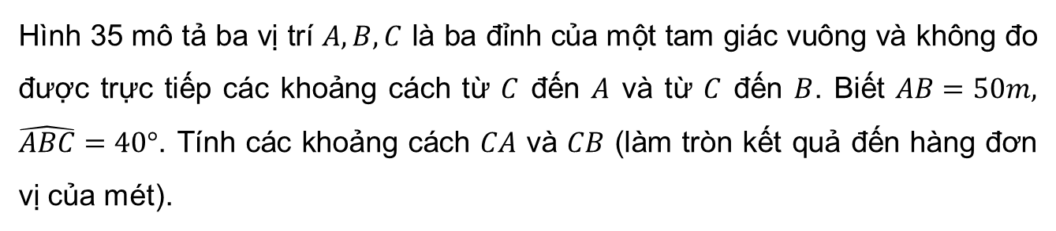
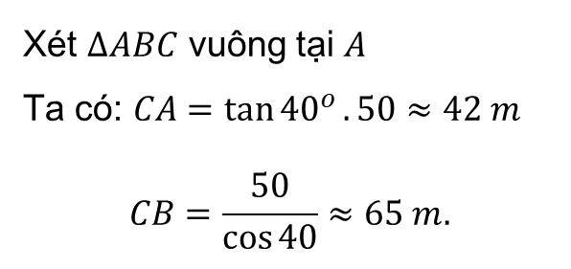
Bài 1 (SGK – tr.90)
Hình 35 mô tả ba vị trí $A, B, C$ là ba đỉnh của một tam giác vuông và không đo được trực tiếp các khoảng cách từ $C$ đến $A$ và từ $C$ đến $B$. Biết $AB=50m, \hat{ABC}=40°$. Tính các khoảng cách $CA$ và $CB$ (làm tròn kết quả đến hàng đơn vị của mét).
Giải:
Xét $∆ABC$ vuông tại $A$
Ta có: $CA=\tan{{40}^{o}}. 50≈42 m$
$$CB=\frac{50}{\cos{40}}≈65 m.$$

Slide 23
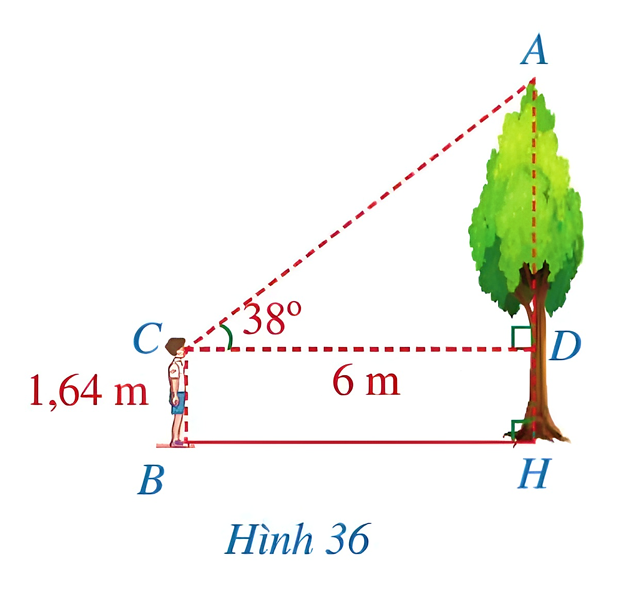
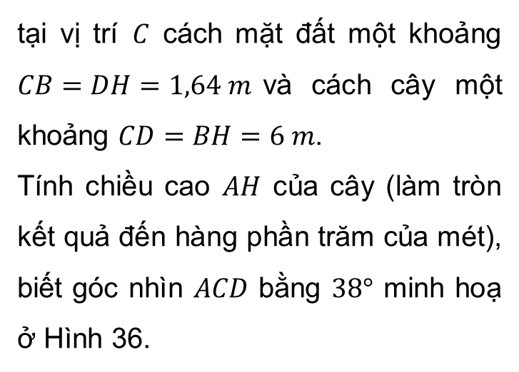
Bài 2 (SGK – tr.91)
Để ước lượng chiều cao của một cây trong sân trường, bạn Hoàng đứng ở sân trường (theo phương thẳng đứng), mắt bạn Hoàng đặt
tại vị trí $C$ cách mặt đất một khoảng $CB=DH=1,64 m$và cách cây một khoảng $CD=BH=6 m$.
Tính chiều cao $AH$ của cây (làm tròn kết quả đến hàng phần trăm của mét), biết góc nhìn $ACD$ bằng $38°$ minh hoạ ở Hình 36.

Slide 24

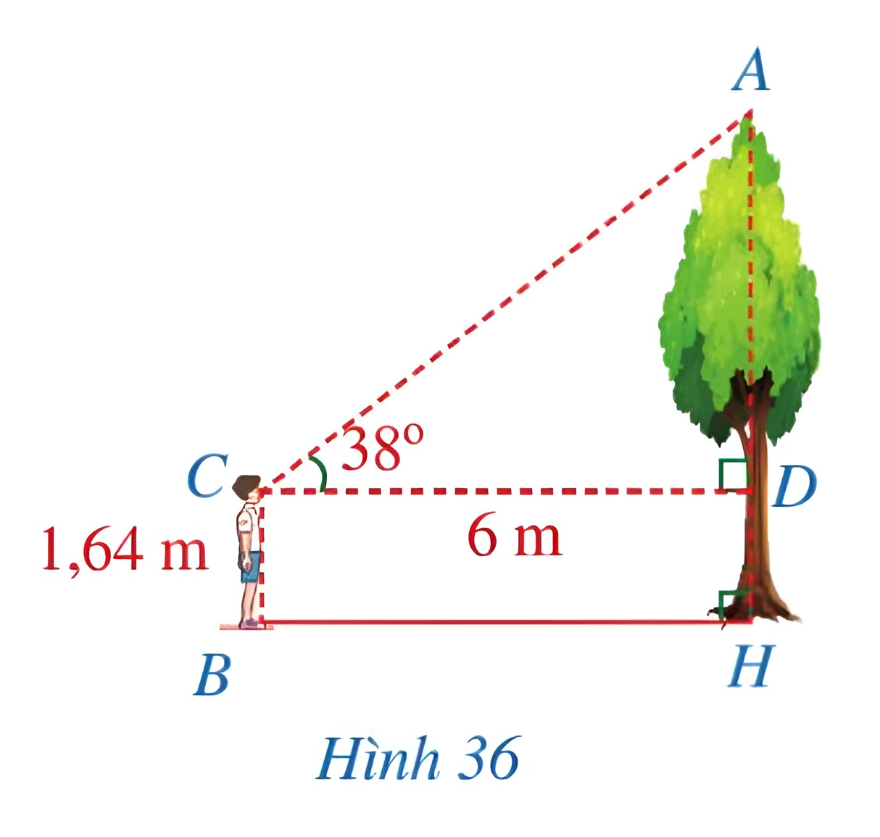
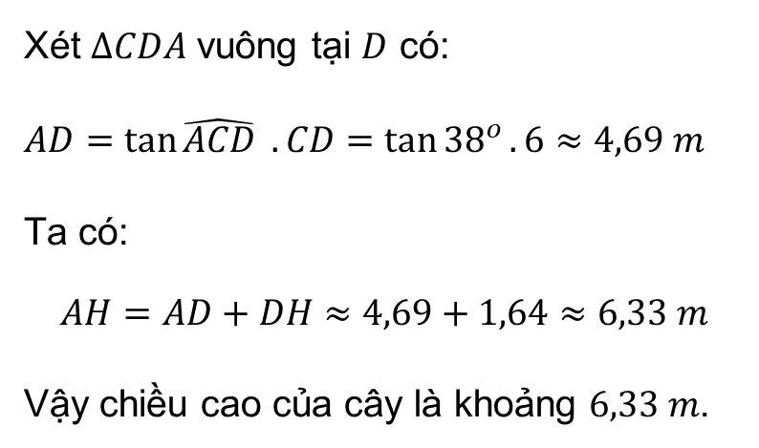
Giải:
Xét $∆CDA$ vuông tại $D$ có:
$AD=\tan{\hat{ACD}} . CD=\tan{{38}^{o}}. 6≈4,69 m$
Ta có:
$$AH=AD+DH≈4,69+1,64≈6,33 m$$
Vậy chiều cao của cây là khoảng $6,33 m$.

Slide 25
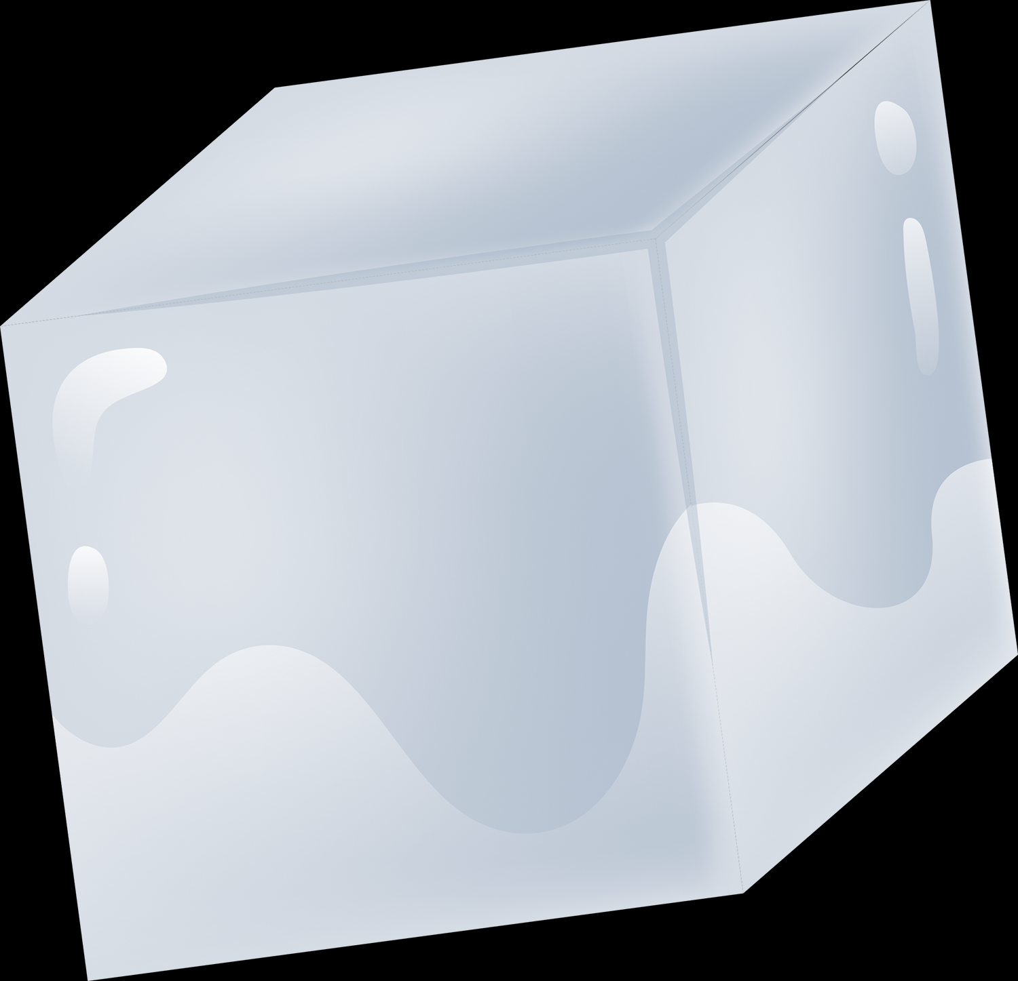
VẬN DỤNG

Slide 26
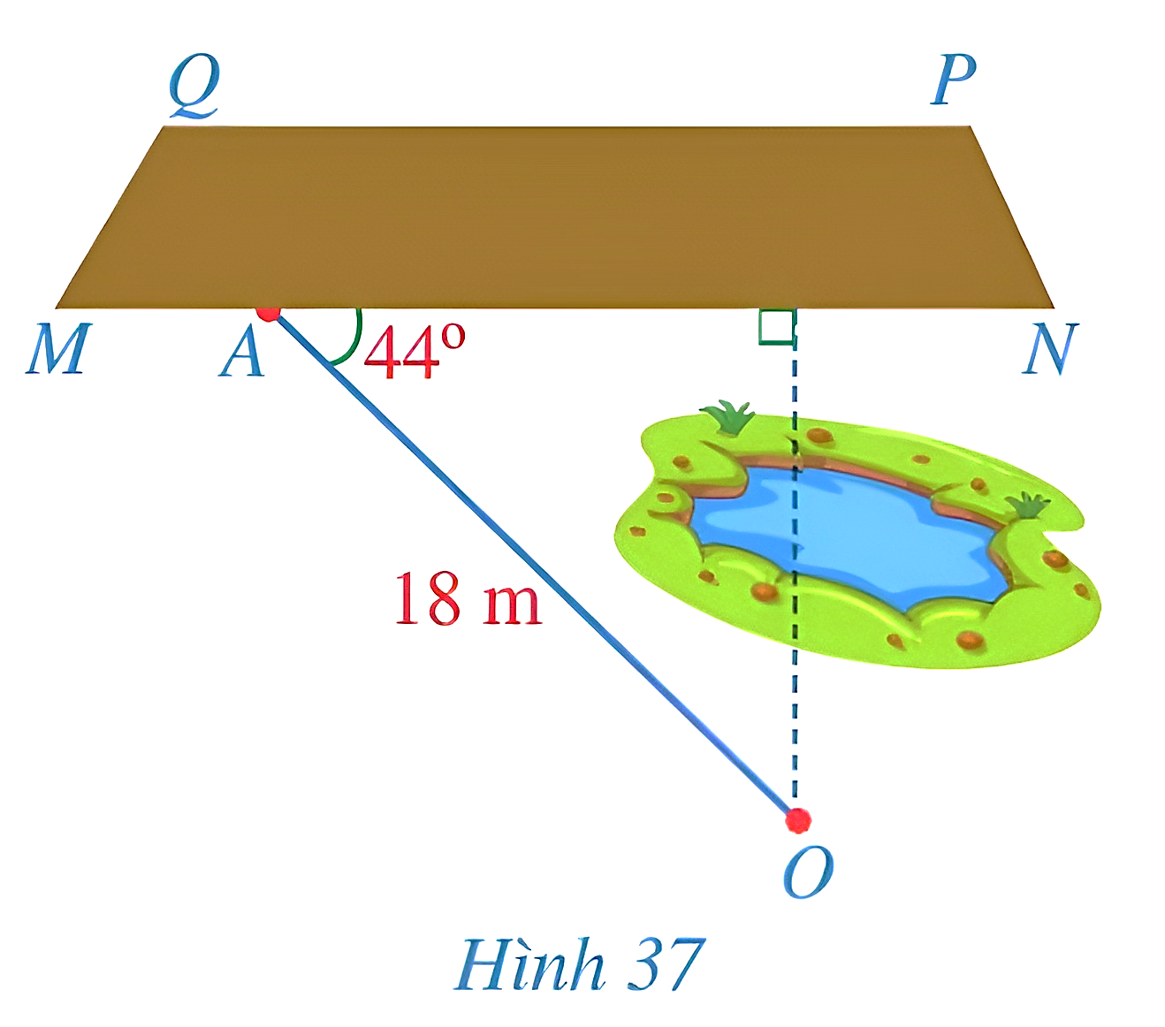
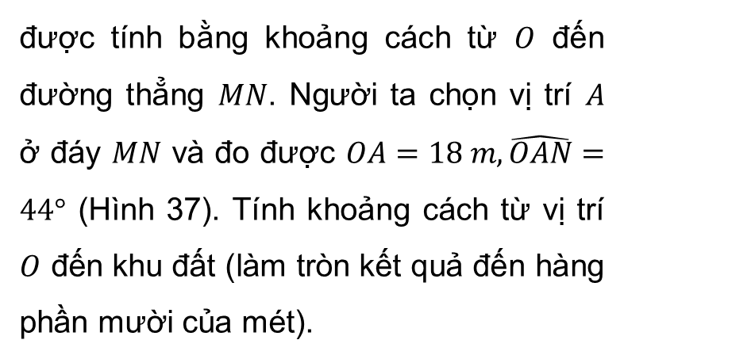
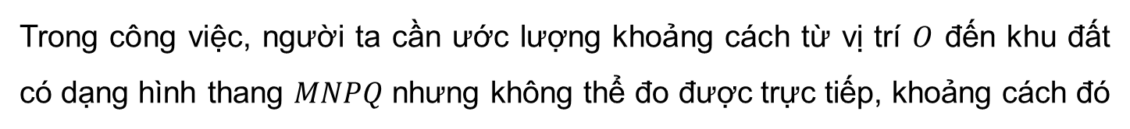
Bài 3 (SGK – tr.91)
Trong công việc, người ta cần ước lượng khoảng cách từ vị trí $O$ đến khu đất có dạng hình thang $MNPQ$ nhưng không thể đo được trực tiếp, khoảng cách đó
được tính bằng khoảng cách từ $O$ đến đường thẳng $MN$. Người ta chọn vị trí $A$ ở đáy $MN$ và đo được $OA=18 m, \hat{OAN}=44°$ (Hình 37). Tính khoảng cách từ vị trí $O$ đến khu đất (làm tròn kết quả đến hàng phần mười của mét).

Slide 27

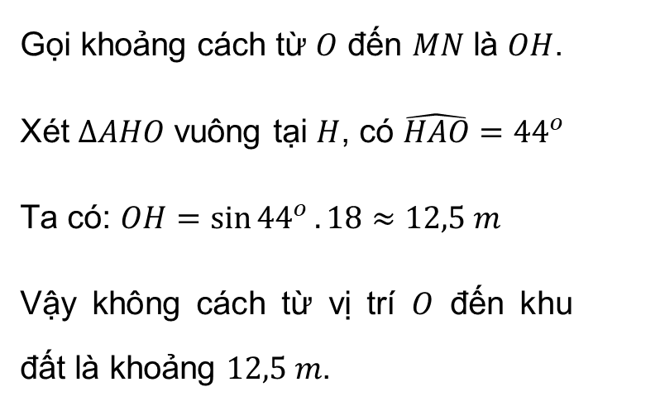
Giải:
Gọi khoảng cách từ $O$ đến $MN$ là $OH$.
Xét $∆AHO$ vuông tại $H$, có $\hat{HAO}={44}^{o}$
Ta có: $OH=\sin{{44}^{o}}. 18≈12,5 m$
Vậy không cách từ vị trí $O$ đến khu đất là khoảng $12,5 m$.
$$H$$

Slide 28
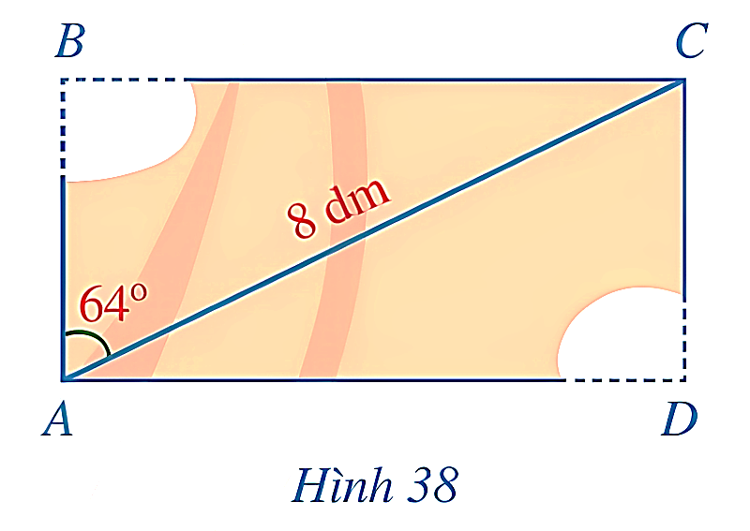
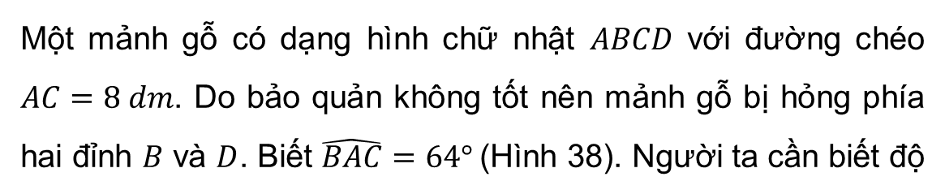

Bài 4 (SGK – tr.91)
Một mảnh gỗ có dạng hình chữ nhật $ABCD$ với đường chéo $AC=8 dm$. Do bảo quản không tốt nên mảnh gỗ bị hỏng phía hai đỉnh $B$ và $D$. Biết $\hat{BAC}=64°$(Hình 38). Người ta cần biết độ
dài $AB$ và $AD$để khôi phục lại mảnh gỗ ban đầu. Độ dài $AB, AD$ bằng bao nhiêu decimét (làm tròn kết quả đến hàng phần mười)?

Slide 29

Giải:
Xét $∆ABC$ vuông tại $B$, có $\hat{BAC}={64}^{o}$
Ta có: $AB=\cos{{64}^{o}}. 8≈3,5 dm$
Áp dụng định lí Pythagore ta có
$BC=\sqrt{AC^{2}−AB^{2}}=\sqrt{8^{2}−{3,5}^{2}}≈7,2 dm$
Vì $ABCD$ là hình chữ nhật nên
$BC=AD≈7,2 dm$.

Slide 30



Bài 5 (SGK – tr.91)
Trên mặt biển, khi khoảng cách $AB$ từ ca nô đến chân tháp hải đăng là $250 m$, một người đứng trên tháp hải đăng đó nhìn về phía ca nô theo phương $CA$ tạo với phương nằm ngang $Cx$ một góc là $\hat{ACx}=32°$ (Hình 39).
Tính chiều cao của tháp hải đăng (làm tròn kết quả đến hàng phần mười của mét), biết $AB // Cx$ và độ cao từ tầm mắt của người đó đến đỉnh tháp hải đăng là $3,2 m.$

Slide 31

Giải:
Vì $Cx$ // $AB$ nên $\hat{ACx}=\hat{CAB}={32}^{o}$
Xét $∆ABC$ vuông tại $B$ có $\hat{CAB}={32}^{o}$
$BC=\tan{{32}^{o}}. 250≈156,2 m$
Chiều cao của ngọn hải đăng là:
$$BC+3,2$$
Hay $156,2+3,2≈159,4 m.$

Slide 32
HƯỚNG DẪN VỀ NHÀ
Ôn tập kiến thức đã học.
Hoàn thành bài tập trong SBT.
Đọc và chuẩn bị trước Ôn tập cuối chương IV.

